Slide 1

สิงหาคม 2566

Slide 2

สรุปรายงานผลการดำเนินการ ของศูนย์ดำรงธรรมจังหวัดพังงา
เรื่องร้องเรียน / ร้องทุกข์ ประจำปีงบประมาณ พ.ศ.2558 - 2565
ปีงบประมาณ | เรื่องร้องเรียน / ร้องทุกข์ | ยุติ |  | ยังไม่ยุติ
 | จำนวน | จำนวน | ร้อยละ | จำนวน | ร้อยละ
2558 | 544 | 544 | 100 | 0 | 0
2559 | 414 | 414 | 100 | 0 | 0
2560 | 369 | 369 | 100 | 0 | 0
2561 | 309 | 309 | 100 | 0 | 0
2562 | 245 | 245 | 100 | 0 | 0
2563 | 283 | 283 | 100 | 0 | 0
2564 | 1,068 | 1,068 | 100 | 0 | 0
2565 | 454 | 452 | 99.56 | 2 | 0.44
รวม | 3,686 | 3,684 | 99.95 | 2 | 0.05
ข้อมูล ณ วันที่ 24 สิงหาคม 2566

Slide 3
สรุปรายงานผลการดำเนินการ ของศูนย์ดำรงธรรมจังหวัดพังงา
เรื่องร้องเรียน / ร้องทุกข์ ประจำปีงบประมาณ พ.ศ.2566 (1)
ปีงบประมาณ 2566 (รายเดือน) | เรื่องร้องเรียน / ร้องทุกข์ | ยุติ |  | ยังไม่ยุติ
 | จำนวน | จำนวน | ร้อยละ | จำนวน | ร้อยละ
ตุลาคม | 32 | 32 | 100 | 0 | 0
พฤศจิกายน | 46 | 46 | 100 | 0 | 0
ธันวาคม | 33 | 33 | 100 | 0 | 0
มกราคม | 35 | 34 | 97.14 | 1 | 2.86
กุมภาพันธ์ | 47 | 47 | 100 | 0 | 0
มีนาคม | 60 | 59 | 98.33 | 1 | 1.67
/ (2) ..
ข้อมูล ณ วันที่ 24 สิงหาคม 2566

Slide 4
สรุปรายงานผลการดำเนินการ ของศูนย์ดำรงธรรมจังหวัดพังงา
เรื่องร้องเรียน / ร้องทุกข์ ประจำปีงบประมาณ พ.ศ.2566 (2)
ปีงบประมาณ 2566 (รายเดือน) | เรื่องร้องเรียน / ร้องทุกข์ | ยุติ |  | ยังไม่ยุติ
 | จำนวน | จำนวน | ร้อยละ | จำนวน | ร้อยละ
เมษายน | 49 | 47 | 95.92 | 2 | 4.08
พฤษภาคม | 41 | 40 | 97.56 | 1 | 2.44
มิถุนายน | 47 | 43 | 91.49 | 4 | 8.51
กรกฎาคม | 46 | 34 | 73.91 | 12 | 26.09
สิงหาคม | 27 | 19 | 70.37 | 8 | 29.63
กันยายน
รวม | 463 | 434 | 93.74 | 29 | 6.26
ข้อมูล ณ วันที่ 24 สิงหาคม 2566

Slide 5
สรุปรายงานผลการดำเนินการ ของศูนย์ดำรงธรรมจังหวัดพังงา
ประเภทเรื่องร้องเรียน / ร้องทุกข์ ประจำปีงบประมาณ 2566
ประเภทเรื่อง | จำนวน
1. การแจ้งเบาะแส | 28
2. ความเดือดร้อน | 60
3. กล่าวโทษเจ้าหน้าที่รัฐ | 16
4. ปัญหาที่ดิน | 30
5. ขอความช่วยเหลือ | 315
6. บัตรสนเท่ห์ / มีมูล | 0
7. บัตรสนเท่ห์ / ไม่มีมูล | 2
8 ประเภทอื่น ๆ | 12
รวม | 463
ข้อมูล ณ วันที่ 24 สิงหาคม 2566

Slide 6

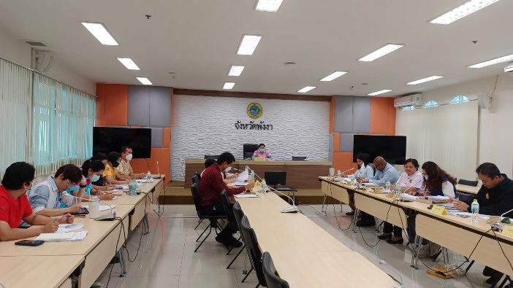
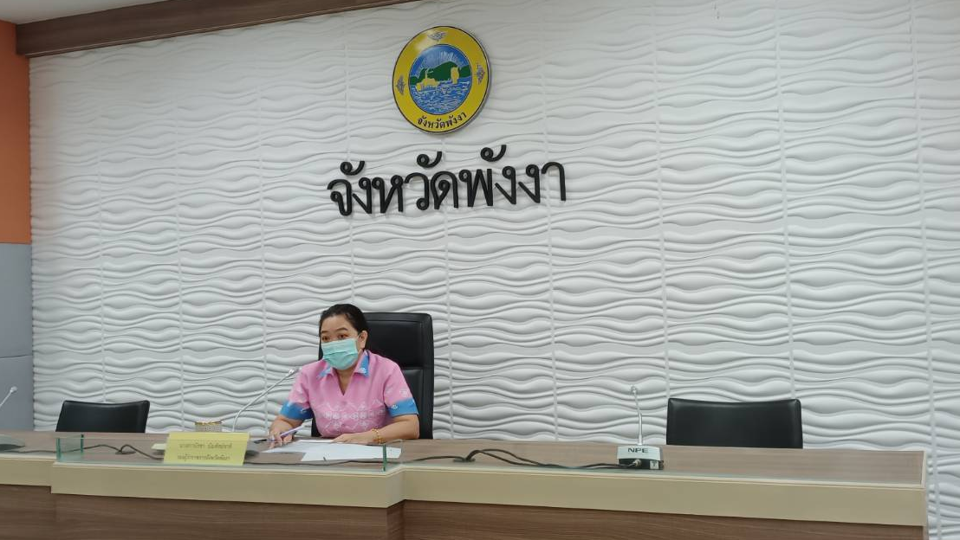
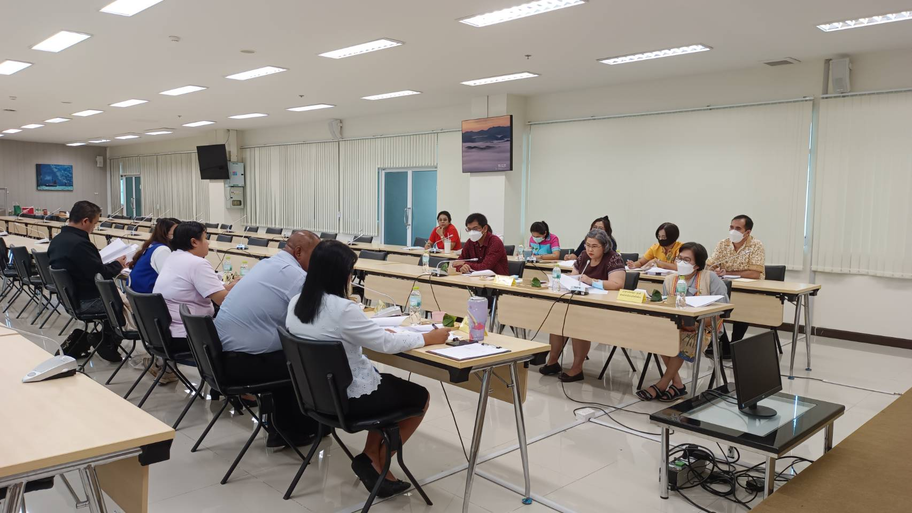
สรุปเรื่องเด่น ประจำเดือน สิงหาคม 2566
1. การประชุมติดตามแก้ไขปัญหาเรื่องร้องเรียนร้องทุกข์ที่ยังไม่ได้ข้อยุติ
ประจำปีงบประมาณ พ.ศ. 2566 ของศูนย์ดำรงธรรมจังหวัดพังงา
เมื่อวันที่ 25 กรกฎาคม 2566 ศูนย์ดำรงธรรมจังหวัดพังงา ได้ดำเนินการจัดประชุมเพื่อติดตามแก้ไขปัญหาเรื่องร้องเรียนร้องทุกข์ที่ยังไม่ได้ข้อยุติ ครั้งที่ 2
ณ ห้องประชุมเทพทาโร ชั้น 3 ศาลากลางจังหวัดพังงา ศูนย์ราชการจังหวัดพังงา โดยมี นางสาวนิรชา บัณฑิตย์ชาติ รองผู้ว่าราชการจังหวัดพังงา (ม.) เป็นประธานในการประชุมติดตามแก้ไขปัญหาเรื่องร้องเรียนร้องทุกข์ที่ยังไม่ได้ข้อยุติ ศูนย์ดำรงธรรมจังหวัดพังงา ได้เชิญหน่วยงานที่เกี่ยวข้องและศูนย์ดำรงธรรมอำเภอที่มีเรื่องร้องเรียนที่ยังไม่ได้ข้อยุติ
เข้าร่วมประชุมเพื่อพิจารณาข้อร้องเรียนที่ยังไม่ได้ข้อยุติ และชี้แจงข้อมูลผลการดำเนินงานความคืบหน้าให้จังหวัดพังงาทราบ จำนวน 6 เรื่อง ที่ประชุมเห็นชอบยุติเรื่องที่ติดตาม
ในที่ประชุม จำนวน 4 เรื่อง และติดตามผลการดำเนินการต่อเนื่อง จำนวน 2 เรื่อง

Slide 7
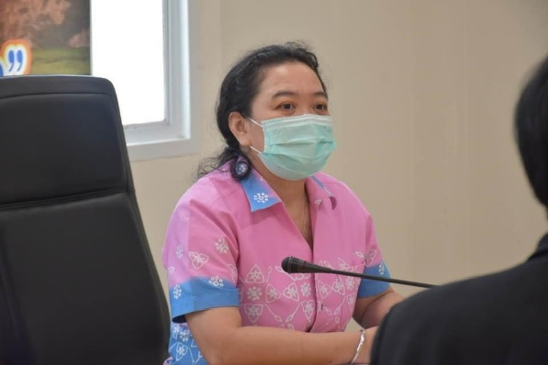
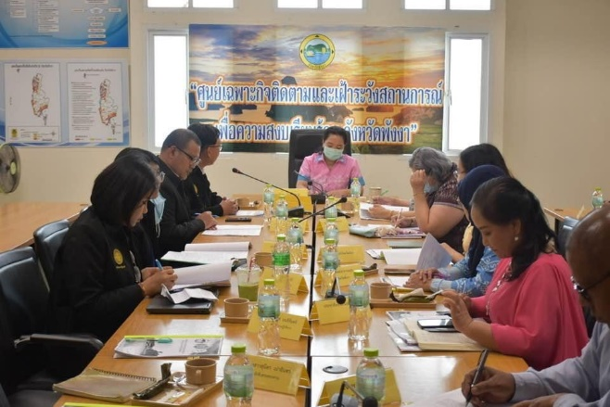
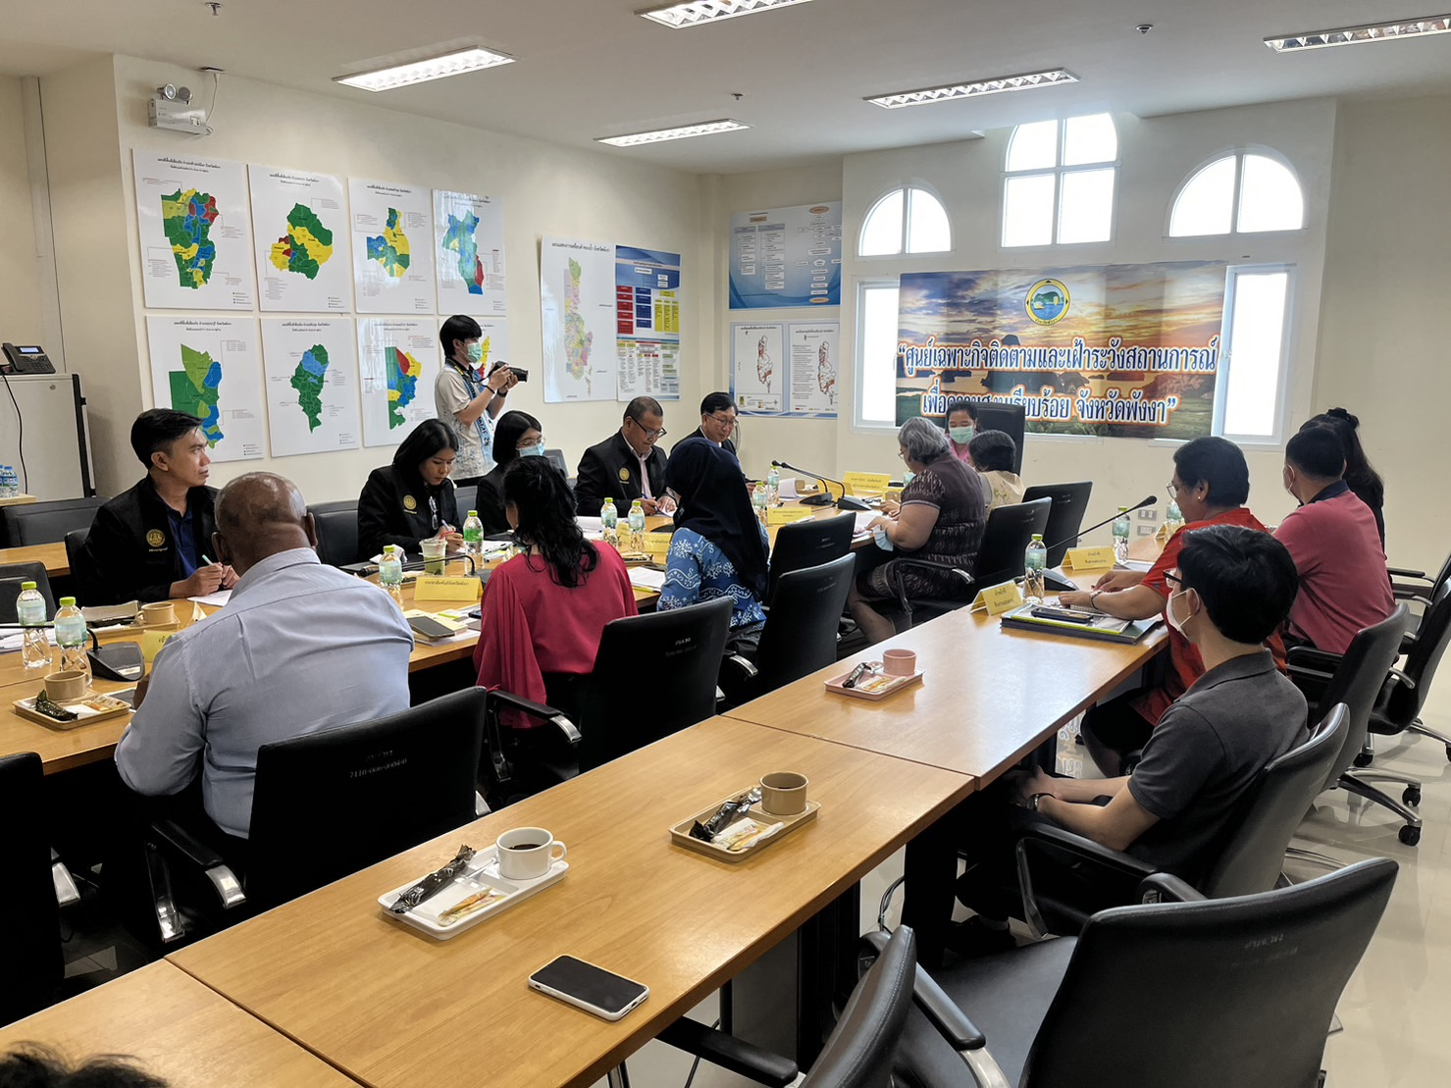
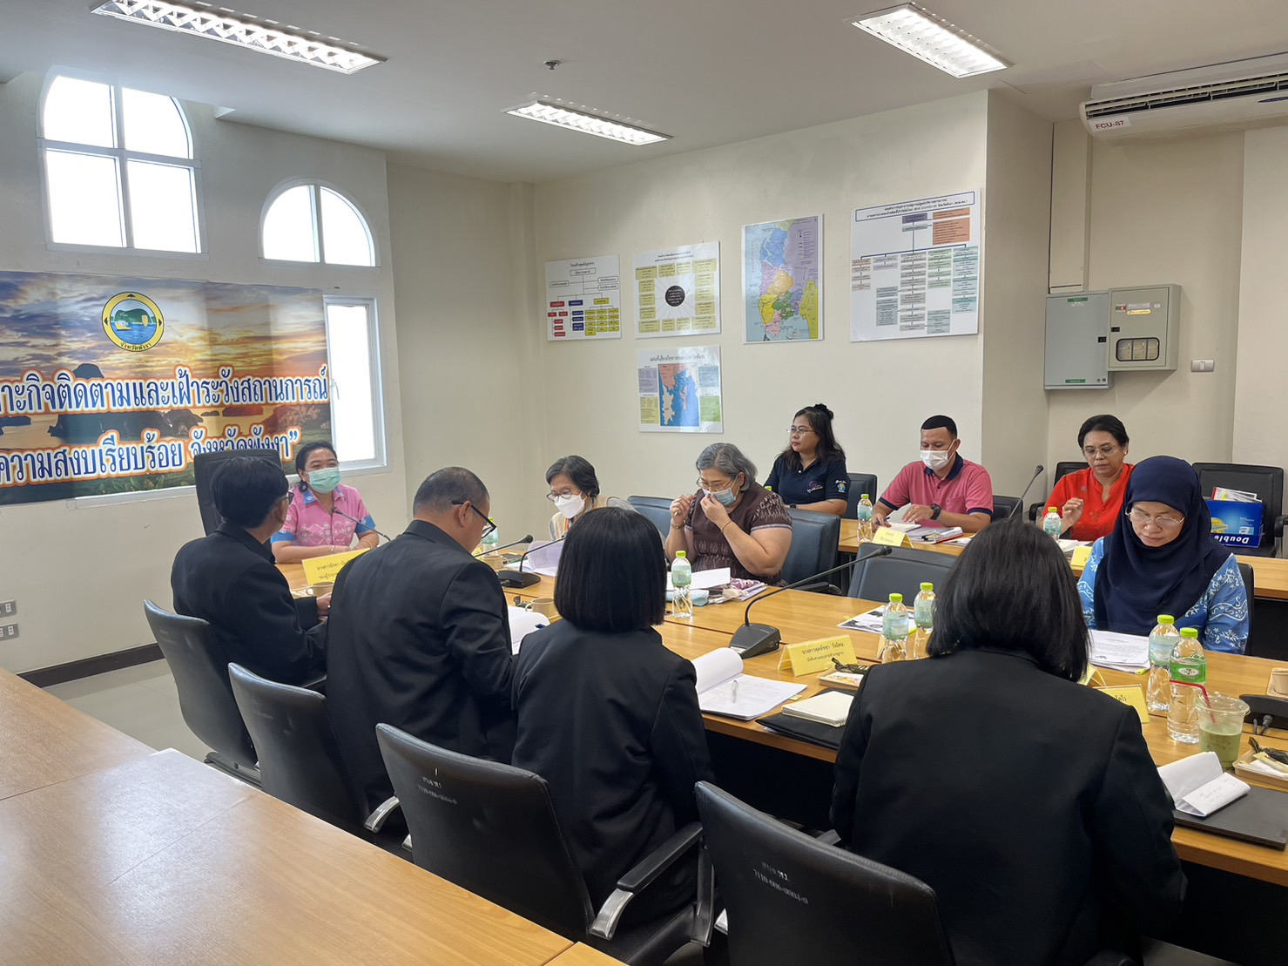
สรุปเรื่องเด่น ประจำเดือน สิงหาคม 2566
2. การประชุมหารือติดตาม เร่งรัด และประเมินผลการดำเนินงาน เพื่อรับฟังสภาพปัญหา
และข้อเสนอแนะในการดำเนินงานด้านการคุ้มครองผู้บริโภคของคณะอนุกรรมการคุ้มครองผู้บริโภคประจำจังหวัด
  เมื่อวันที่ 25 กรกฎาคม 2566 สำนักงานคณะกรรมการคุ้มครองผู้บริโภค โดย นายอุฬาร จิ๋วเจริญ รองเลขาธิการคณะกรรมการคุ้มครองผู้บริโภค และคณะ
  ได้ลงพื้นที่จังหวัดพังงา ได้กำหนดการลงพื้นที่จังหวัดพังงา เพื่อประชุมหารือติดตาม เร่งรัด และประเมินผลการดำเนินงาน รับฟังสภาพปัญหาและข้อเสนอแนะ
  ในการดำเนินงานด้านการคุ้มครองผู้บริโภคของคณะอนุกรรมการคุ้มครองผู้บริโภคประจำจังหวัด โดยมี นางสาวนิรชา บัณฑิตย์ชาติ รองผู้ว่าราชการจังหวัดพังงา
  และคณะทำงานทั้ง 4 คณะ คือ คณะทำงานตรวจสอบการโฆษณา คณะทำงานตรวจสอบฉลากสินค้าและบริการ คณะทำงานตรวจสอบการทำธุรกิจขายตรงและการตลาดแบบขายตรง และคณะทำงานตรวจสอบสัญญา ณ ห้องประชุมดีบุก ชั้น 3 ศาลากลางจังหวัดพังงา ศูนย์ราชการจังหวัดพังงา เพื่อให้เกิดความเข้าใจ
  ในการปฏิบัติงานในทิศทางเดียวกัน
  สำนักงานคุ้มครองผู้บริโภคประจำจังหวัดพังงา มีข้อร้องเรียน ประจำปีงบประมาณ พ.ศ. 2566 (ข้อมูล ณ วันที่ 24 สิงหาคม 2566) ทั้งหมด 4 เรื่อง
  ยุติเรื่อง 3 เรื่อง อยู่ระหว่างดำเนินการ 1 เรื่อง คือ กรณีผู้ร้องได้ซื้อรถยนต์ MG3 ของ House Of car Phuket (ศูนย์จำหน่ายรถยนต์มือสองภูเก็ต) ต่อมารถยนต์ทำงานไม่ปกติจึงได้นำเข้าศูนย์บริการ MG Luxury Khok Kloi และจังหวัดพังงา ได้มีหนังสือแจ้งผลการพิจารณาข้อร้องเรียนของ บริษัท MG Thailand (สำนักงานใหญ่)
  บริษัท เอ็มจีลักซูรี่ หาดใหญ่ จำกัด สาขาพังงา และ MG Thalang Phuket ให้ผู้ร้องทราบ และหากมีประเด็นข้อโต้แย้งประการใดให้ผู้ร้องทำเป็นหนังสือแจ้งสำนักงานคณะอนุกรรมการผู้บริโภคประจำจังหวัดพังงา ภายใน 15 วัน ทั้งนี้ ทางด้านรองเลขาธิการคณะกรรมการคุ้มครองผู้บริโภค กล่าวขอบคุณและชื่นชมผลการดำเนินงาน
  ในพื้นที่จังหวัดพังงา ว่ามีความเรียบร้อย สมกับเป็นเมืองพังงาผาสุก

